Slide 1
Giới thiệu về Java Web

Slide 2
Giới thiệu bản thân
Xu hướng công nghệ hiện nay
Java – ngôn ngữ phổ biến
J2EE
Giới thiệu khóa học Java-web
Doanh nghiệp cần gì ở bạn
Cơ hội công việc
Demo
Thảo luận?

Slide 3

Xu hướng công nghệ hiện nay
IoT and Smart Home Tech
AR and VR
Machine Learning
Automation
Humanized Big Data
https://www.forbes.com/sites/jaysondemers/2016/11/16/7-technology-trends-that-will-dominate-2017/#66f370964a51

Slide 4
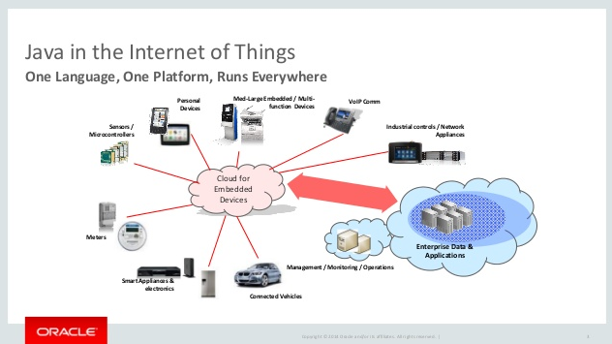

Slide 5
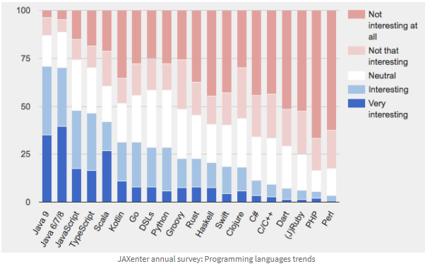

Slide 6
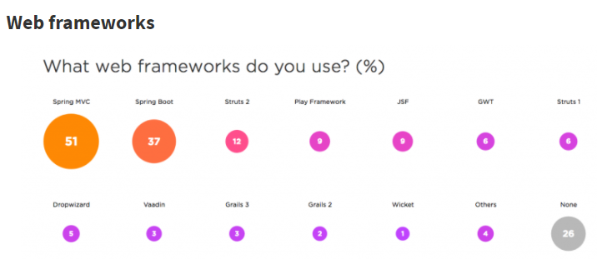

Slide 7
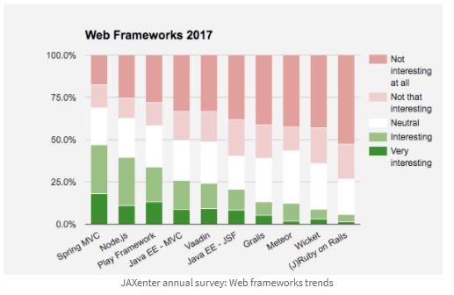

Slide 8
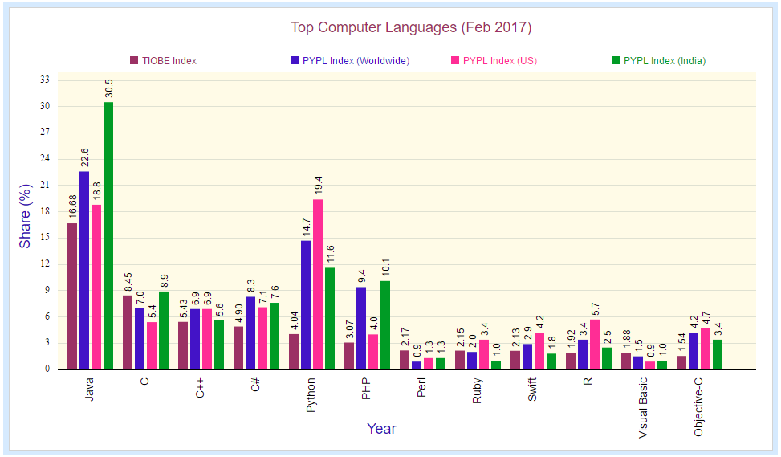
Java – Ngôn ngữ phổ biến

Slide 9
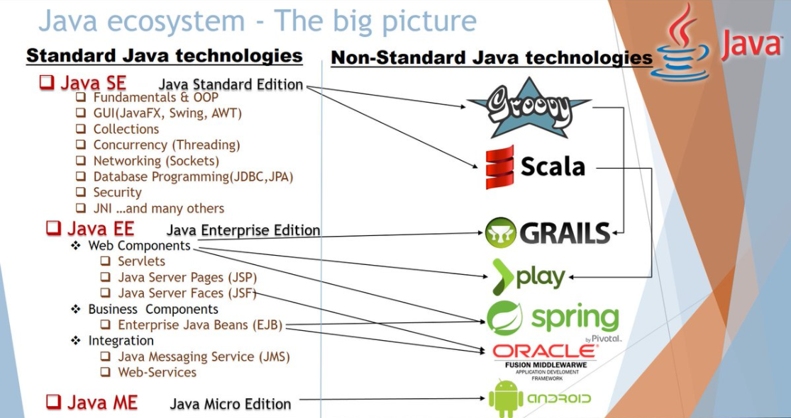

Slide 10
Các ký năng cần có Java Web Developer
Cấu trúc dữ liệu và giải thuật
Lập trình Java Core và kỹ thuật lập trình hướng đối tượng (OOP)
HTML, CSS và Javascript:
Kiến thức ngôn ngữ SQL và database
Mô hình MVC
Spring Framework và Hibernate

Slide 11
Có câu "một website đẹp phải có hình ảnh, bổ cục rõ ràng và nhiều hiệu ứng bắt mắt". Chỉ với câu nói này thôi đủ để chúng ta liệt kê những công nghệ phải sử dụng để tạo nên nó.
Tạo hình đẹp và tạo bổ cục => Sử dụng các thẻ HTML để xây dựng.
Bổ cục rõ ràng => Sử dụng CSS để phân chia layout.
Hiệu ứng bắt mắt => Sử dụng HTML5 và CSS3 hoặc các thư viên Javascript như jQuery.

Slide 12
Lộ trình khóa học

Slide 13
Buổi 1: Các thẻ HTML cơ bản và cài đặt các tool thông dụng
- Giới thiệu các tool làm việc cần thiết
- Giới thiệu lịch sử hình thành của HTML
- Các thẻ tag HTML cơ bản
- Sự cải tiến trong HTML5
- Thực hành theo các thẻ tương ứng
Buổi 2: Thực hành HTML và tool tương ứng, hiểu cơ bản về thẻ div
- Giới thiệu về CSS cơ bản, các thuộc tính màu chữ, font-size, font-family…
- Giới thiệu về inline và block tương ứng với thẻ các thẻ trong HTML
- Thực hành thao tác với các thẻ trong HTML thông qua việc dựng trang bằng thẻ table
Buổi 3: Các thành phần cơ bản trong dựng trang web
- Giới thiệu về CSS Selector
- Giới thiệu Box model
- Giới thiệu về display trong CSS
- Thực hành về display
- Giới thiệu một phần position
- Thực hành về position
Buổi 4: Hiểu về float, ngoài ra thực hành với after, before trong CSS
- Giới thiệu về after/before trong CSS
- Thực hành về after/before
- Giới thiệu về float
- Thực hành về float
- Giới thiệu về clearfix

Slide 14
Buổi 5: Dựng trang theo cột
- Giới thiệu cách dựng trang theo cột
- Giới thiệu cách đặt thẻ DIV sao cho hiệu quả
- Thực hành dựng trang đơn giản bằng DIV thay cho thẻ TABLE trước đó
Buổi 6: Các thành phần cơ bản bao gồm breadcrumb, dropdown, menu đa cấp
- Thực hành với breadcrumb
- Thực hành với dropdown
- Thực hành với menu đa cấp
Buổi 7: Làm quen với Javascript
- Giới thiệu về tính cần thiết của Javascript
- Giới thiệu về câu lệnh, biến
- Giới thiệu về kiểu dữ liệu trong Javascript
- Giới thiệu về câu lệnh lặp
- Giới thiệu về câu lệnh điều kiện
- Thực hành
Buổi 8: Mảng dữ liệu (Array) trong JavaScript
- Giới thiệu về Mảng dữ liệu trong Javascript
- Các ví dụ liên quan tới Mảng dữ liệu
- Bài toán tìm phần tử lớn nhất, phần tử nhỏ nhất
- Bài toán tìm phần tử lớn thứ n trong mảng
- Bài toán sắp xếp mảng

Slide 15
Buổi 9: Chuỗi (String) trong JavaScript
- Giới thiệu về chuỗi trong Javascript
- Giới thiệu các hàm xử lý cơ bản cho chuỗi
- Giới thiệu bài toán chuẩn hoá chuỗi
- Giới thiệu bài toán đảo ngược chuỗi
- Thực hành
Buổi 10: Giới thiệu về JSON và object trong Javascript
- Giới thiệu về object trong Javascript
- Các bài toán liên quan tới Object
- Giới thiệu về JSON.parse và JSON.stringify
- Thực hành
Buổi 11: Giới thiệu về đặc trưng trong Javascript và function
- Làm quen với bài toán xử lý thông qua function
- Bài toán giải phương trình bậc nhất
- Bài toán giải phương trình bậc hai
- Giới thiệu đặc trưng trong Javascript
Buổi 12: Giới thiệu về DOM, Javascript thao tác với DOM như thế nào
- Bắt sự kiện cho các thẻ HTML tương ứng
- Thực hành thêm DOM
- Giới thiệu về jQuery, các tính năng cơ bản
Buổi 13: Giới thiệu về Jquery, jquery xử lý sự kiện, thao tác trên DOM như thế nào
- Thực hành với Jquery xử lý sự kiện
- Thực hành với việc Jquery thay đổi DOM
- Làm quen với bài toán AutoSuggestion and AutoComplete

Slide 16
Buổi 14: Giới thiệu về luồng chương trình khi viết Javascript
- Giới thiệu về luồng cơ bản của chương trình khi viết Javascript
- Ứng dụng giải quyết bài toán AutoSuggestion và AutoComplete (AS/AC)
- Thực hành
Buổi 15: Làm quen với Bootstrap và tổng kết học phần Frontend
- Hoàn thiện ứng dụng AS/AC
- Giới thiệu về bootstrap, các thành phần cơ bản
- Phân chia đề tài cho học phần và kết thúc
- Công nghệ sử dụng Js: jquery, react, chartjs và một số thư viện js thông dụng Thymeleaf Jsp
Sau 15 buổi sẽ có buổi bảo vệ đồ án:
1. Làm cá nhân sẽ phải dựng 1 trang web với các thành phần chính bao gồm header, footer, content, slider …
2. Làm nhóm sẽ phải dựng từ 2-3 trang web trong một hệ thống web, gồm các trang như trang chủ, trang danh sách sản phẩm, trang tìm kiếm và kết quả …

Slide 17
HTML

Slide 18
HTML là gì?
HTML là chữ viết tắt của HyperText Markup Language, có nghĩa là ngôn ngữ đánh dấu siêu văn bản. Nó dùng để định dạng bố cục, các thuộc tính liên quan đến cách hiển thị của một đoạn text và được hiển thị trên một chương trình đặc biệc ta gọi là Browser. Hiện nay có khá nhiều Browser như Firefox, Chrome, Cốc Cốc, ...Tất cả Browser đều có điểm chung là giúp người dùng thao tác với website và nó đều có khả năng biên dịch những đoạn mã HTML, CSS và Javascript.

Slide 19
HTML là một định dạng đặc biệc của XML nên nó sẽ có thẻ mở và thẻ đóng với cú pháp như sau:
<tagname></tagname>
Ngoài ra mỗi thẻ HTML còn có một số thuộc tính riêng và danh sách các thuộc tính sẽ nằm bên trong thẻ mở như sau:
<tagname pro1="value1" prop2="value2"></tagname>

Slide 20
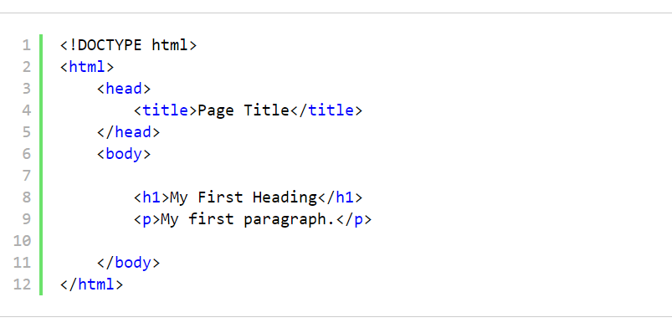
Bố cục HTML của một trang web
HTML dùng để tạo nên bổ cục của giao diện website. Nó có rất nhiều thẻ khác nhau và mỗi thẻ sẽ có những nhiệm vụ nhất định.

Slide 21
<!DOCTYPE html> là phần khai báo kiểu dữ liệu hiển thị là html để trình duyệt (Browser) biết.
<html> và </html> là cặp thẻ nằm ngoài cùng và nó có nhiệm vụ là bao hết nội dung của trang web lại. Thẻ này là bát buộc.
<head> và </head> là phần khai báo thông tin của trang web
<title> và </title> nằm bên trong thẻ <head> và đây chính là khai báo tiêu đề cho trang web.
<body> và </body> là thành phần quan trọng nhất, nó chứa nhưng đoạn mã HTML dùng để hiển thị trên website
Các thẻ còn lại nằm trong thẻ <body> chính là các thẻ định dạng dữ liệu.

Slide 22
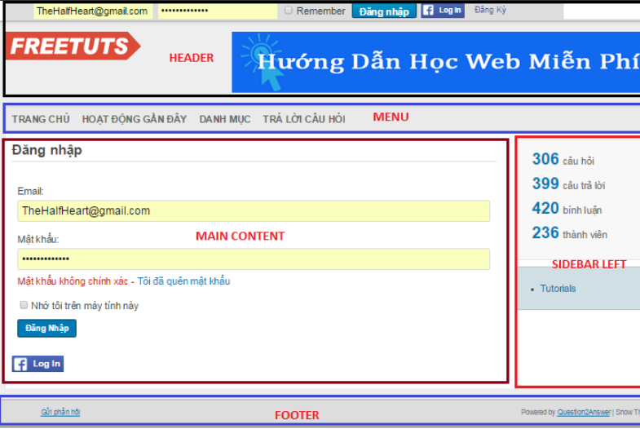
Như vậy trong một website chúng ta chia làm 2 phần chính: Phần 1: Là nhũng khai báo thông tin cho trang web và ta đặt nó trong thẻ head.
Phần 2: Là phần hiển thị định dạng nội dung của trang web và ta đặt trong thẻ body

Slide 23
3. Các vị trí thường thấy trong giao diện website
Thông thường giao diện của một trang web sẽ được chia thành các phần như sau:
Header (cố định)
Footer (cố định)
Menu (cố định)
Sidebar (cố định)
Main Content (Mỗi trang khác nhau)

Slide 24
HTML Elements
Một số thẻ html cơ bản :
html
body
head
title
meta
p
div
table
tr
td
...

Slide 25
Thẻ mở và thẻ đóng :
- Mỗi thẻ sẽ có thẻ mở (opentag) và thẻ đóng (closetag). Ví dụ với thẻ div :
<div>Nội dung bên trong</div>
Khuyết thẻ đóng (quick closetag) :
Ví dụ: Các thẻ input, meta, link
<input />
<link />
<meta />
Thẻ lồng trong thẻ :
<div>
<input type="text" classname="Class Name" value=""/>
</div>

Slide 26
Thẻ p - phân đoạn văn
Thẻ p có nghĩa là paragrapth, được dùng để phân đoạn văn trong bài văn.
Thẻ br - xuống hàng
Thẻ br dùng để xuống hàng.
Thẻ b - bôi đậm
- Thẻ b có tác dụng bôi đậm một đoạn văn.
Thẻ i - in nghiên
Thẻ i có nghĩa là Italic, có tác dụng in nghiên đoạn text.
Thẻ small - chữ nhỏ
- Thẻ small dùng để định dạng cho chữ nhỏ hơn bình thường.

Slide 27
Thẻ mark – hightline
- Thẻ mark được dùng để đánh dấu hightline cho đoạn văn.
Thẻ del - gạch giữa
Thẻ del được dùng để gạch giữa đoạn văn.
Thẻ sub - nhảy xuống dưới
- Thẻ sub được dùng để cho đoạn chữ nhảy xuống dưới so với đoạn văn.
Thẻ sup - nhảy lên trên
- Thẻ sup được dùng để đẩy đoạn chữ nhảy lên trên so với đoạn văn.

Slide 28
Thẻ định dạng Heading
Thẻ Heading dùng để tạo tiêu đề chính và các tiêu đề phụ cho một trang web,
Nó không những có tác dụng nhấn mạnh tiêu đề mà còn có tác dụng trong SEO, nghĩa là nếu sử dụng đúng từng thẻ thì sẽ có tác dụng rất có lợi cho SEO. Chúng ta có tổng cộng 6 thẻ từ h1 -> h6 và kích thước mặc định của từng thẻ sẽ giảm dần.
Thẻ định dạng List
Tương tự như Heading, các thẻ định dạng List được dùng để tạo các danh sách từng item.

Slide 29
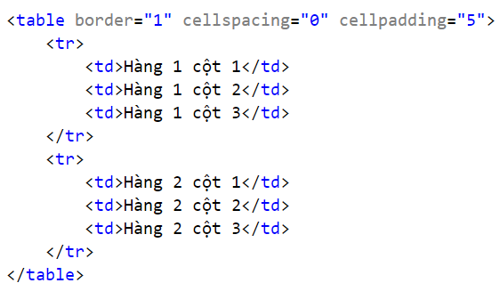
Các thẻ HTML định dạng Table
Table là một định dạng dùng để hiển thị dữ liệu ở dạng danh sách. Mỗi table sẽ được chia ra gồm hai thành phần là cột với hàng, và được tạo thành bởi các thẻ table, tr, td, tbody, thead, tfoot.

Slide 30
Thẻ a trong HTML
Ví dụ : <a href="https://google.com" target="_blank" title=“test" rel="follow, index">Link google</a>
Thẻ a được dùng để đi backlink khi các bạn làm việc với SEO để kéo traffic về website. Tuy nhiên nếu áp dụng giá trị thuộc tính của title mà không đúng cách thì sẽ gây bất lợi cho SEO.
Thẻ a có thể chạy tới vị trí trong bổ cục trang web:
Ngoài cách đặt link vào thuộc tính href thì bạn có thể đặt một giá trị với cú pháp href="#id_name" để khi người dùng click vào thì nó sẽ nhảy tới vị trí của thẻ HTML có id="id_name" trong trang hiện tại.

Slide 31
Sử dụng thẻ img để hiển thị hình ảnh
<img src="url_to_image"/>
* Một số thuộc tính của thẻ img
- src
- alt
-Width và Height
* Một số cách sử dụng thẻ img
- Kết hợp thẻ a để tạo link hình
- Kết hợp thẻ map để gán link vào một vị trí nhỏ trong hình :
<img src="http://www.w3schools.com/TAGS/planets.gif" width="145" height="126" alt="Planets" usemap="#planetmap">
<map name="planetmap"> <area shape="rect" coords="0,0,82,126" alt="Sun" href="http://www.w3schools.com/images/sun.gif">
</map>

Slide 32
HTML Attributes (thuộc tính của thẻ html)
Mỗi thẻ HTML ta có thể ví như một đối tượng, lúc này đối tượng HTML sẽ có các thuộc tính mô tả cho nó.
Ví dụ thẻ input thì nó có các thuộc tính như sau:
<input type="text" name="inputname" id="inputid" value=""/>
Mỗi thuộc tính trong HTML sẽ có cấu tạo :
name="value" hoặc name='value'
Nếu sử dụng dấu nháy đơn ' thì giá trị không được xuất hiện dấu nháy đơn và ngược lại, nếu sử dụng dấu nháy kép " thì giá trị không được xuất hiện dấu nháy kép.

Slide 33
HTML5 là gì?
Thực ra khái niệm này không khác gì so với HTML4 (viết tắt là HTML) bởi vì đây là phiên bản mới nâng cấp từ phiên bản HTML4.
HTML4 trước đây có thể hiểu như là một hệ thống các thẻ XHTML đơn giản, nhiều khi phải sử dụng các plugin bên ngoài thì mới hiển thị hết các định dạng dữ liệu hiện nay.
HTML5 bổ sung thêm một số thẻ với mục đích giúp ta phân chia các vị trí trong một website.
Ví dụ thẻ header dùng để định khối cho vị trí header, thẻ footer định khối cho footer, thẻ aside dùng cho sidebar, thẻ section dùng cho nội dung chính của trang web.

Slide 34
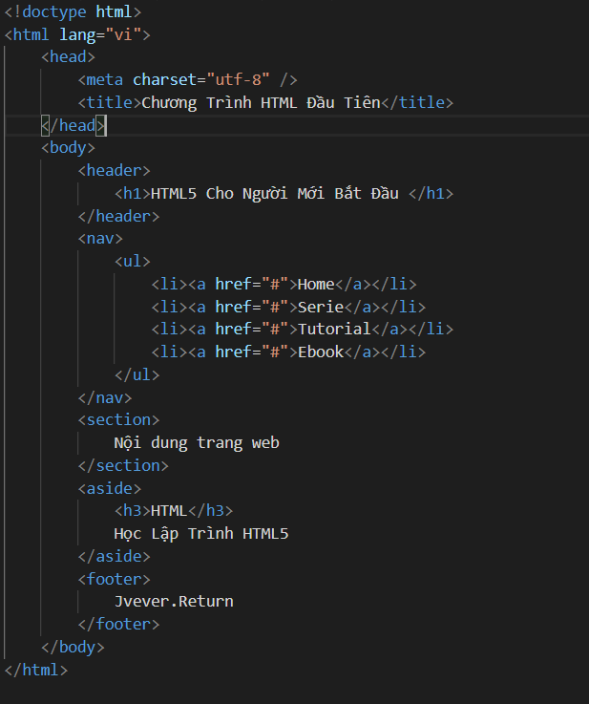

Slide 35
Tóm lại :
- HTML dùng để xây dựng các nội dung sẽ được hiển thị trên trang web

